Slide 1
HEMOFILIA EN PEDIATRÍA
“Taller sobre Hemofilia, von Willebrand y otras coagulopatías congénitas”
Prevención, tratamiento y calidad de vida
Donostia 25 de octubre de 2022
Unai Hernández Dorronsoro
Servicio de Pediatría
Hospital Universitario Donostia

Slide 2
HEMOFILIA: GENERALIDADES
Trastorno hemorrágico congénito (X/r), provocado por la deficiencia de factores de coagulación
Hemofilia A: Deficiencia de FVIII (incidencia 1/5.000 varones)
Hemofilia B: Deficiencia FIX (incidencia 1/30.000 varones)

Slide 3
Clínica
Hemorragias: cualquier parte del cuerpo
Pueden estar presentes desde el nacimiento o incluso en el feto
Lo más típico: hemartrosis
A partir de la adquisición de la marcha.
Espontáneo o ante traumatismos mínimos.
Enfermedad con morbilidad importante
Hemartros: artropatía

Slide 4
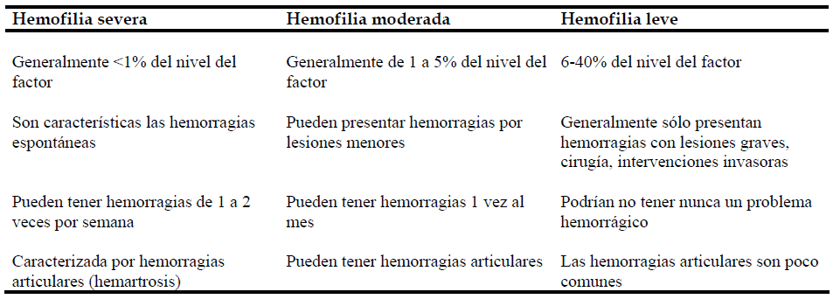
CLASIFICACIÓN Y CLÍNICA

Slide 5
Abordaje interdisciplinar
HEMATOLOGÍA
FARMACIA
TRAUMATOLOGÍA
REHABILITACIÓN
ODONTOLOGÍA
PSICOLOGÍA
RADIOLOGÍA
ENFERMERÍA
M. FAMILIA
GINECOLOGÍA
PEDIATRÍA

Slide 6
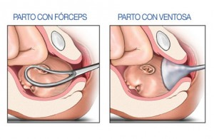
Parto
Condicionante, incluso desde el momento del parto
El parto de un niño con hemofilia diagnosticada o sospechada debería ser atraumático *,**,***
Disminuir el riesgo de sangrado.
Individualizar vaginal Vs cesárea
No instrumental (incrementa riesgo de HIC)
*Perinatal management of newborns with haemophilia. British Journal of Haematology, 2001, 112, 264±274
**Pregnancy in carriers of haemophilia. C. Chi, C. A. Lee, N. Shiltagh, A. Khan, D. Pollard and R. A. Kadir. Haemophilia (2008), 14, 56–64
*** Guideline on the management of haemophilia in the fetus and neonate. British Journal of HaematologyVolume 154, Issue 2

Slide 7
PEDIATRÍA: PREVENCIÓN
En la edad pediátrica pueden aparecer las primeras complicaciones:
Prevención
Objetivo:
Desarrollo músculo-esquelético normal
Vida similar a otros niños
Tratamiento profiláctico médico
La administración regular y prolongada del factor deficitario, iniciada en edad temprana, previene artropatía hemofílica
Mejor antes o justo después de la primera hemorragia articular*
Otras medidas preventivas
*Comparing prophylaxis with episodic treatment in haemophilia A: implications for clinical practice. M. Manco-Johnson. Haemophilia (2007), 13 (Suppl. 2), 4–9

Slide 8
ADHERENCIA AL TRATAMIENTO
Problema: Adherencia
Al tratamiento médico
A las medidas preventivas
Según la OMS
La falta de adherencia de cualquier tratamiento farmacológico es del 50% (15- 93%)
Vital en la profilaxis:
El éxito depende de mantener los niveles de factor
Especialmente desde la infancia.
Consecuencias de la falta de adherencia
Empeoramiento de la calidad de vida
Falta de control de la enfermedad
Efectos secundarios o intoxicaciones
Aumentar la morbilidad.
Falta de racionalización en el gasto farmacéutico y sanitario

Slide 9
-n: 78 pacientes
-14 Hospitales de España
-Hemofilia A severa
-6-20 años
-HaemoQoL cuestionarios
-Índice de absoluta adherencia
- n: 180 pacientes
-Hemofilia A severa sin inhibidor
-6 paises
-Encuestas a pacientes
-Encuestas a médicos y enfermeras
CONCLUSIONES:
-La adherencia mejora la calidad de vida
-La autopercepción de riesgo mejora la adherencia
-La adolescencia es un punto crítico
(en nuestro medio autotratamiento más tarde)
-Importante trabajar con las familias

Slide 10
Dificultad: acceso venoso
La necesidad de un acceso venoso adecuado
Problema crucial en pediatría
¿Catéter venoso central?
Permite el tratamiento domiciliario
Complicaciones posibles
Infecciones (más riesgo si presencia de inhibidor de FVIII)
Oclusiones, roturas y trombosis
Especial preocupación en pediatría

Slide 11
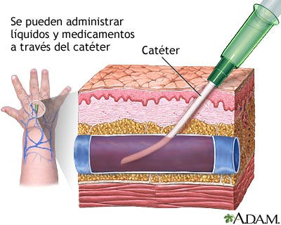
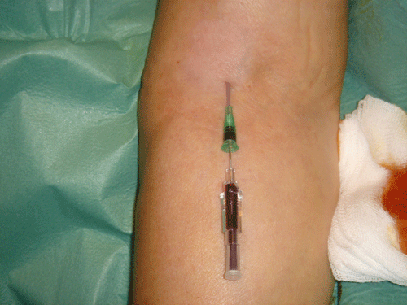
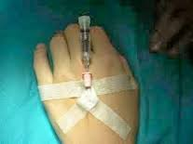
Vía venosa periférica
La vía ideal para la administración de los concentrados de factor de coagulación: Vía venosa periférica

Slide 12
Accesos venosos centrales
Dispositivo de acceso venoso central
No punciones periféricas de repetición.
Particularmente útil
en niños pequeños
en pacientes con difícil punción venosa.

Slide 13
Accesos venosos centrales
TIPOS:
Catéter central de inserción periférica (PICC)
Catéter venoso central de inserción central
Puertos subcutáneos (port-a-cath)

Slide 14
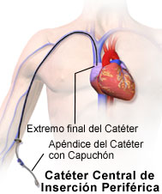
Accesos venosos centrales
Catéter central de inserción periférica (PICC)

Slide 15
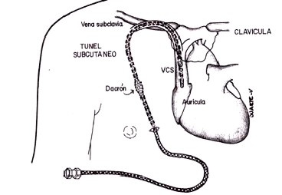
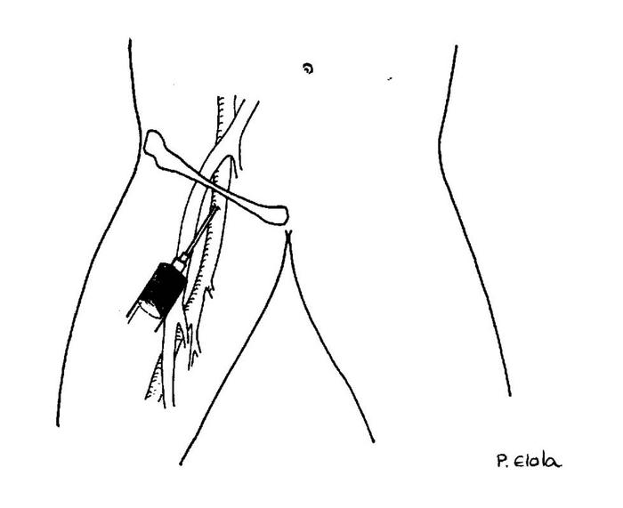
Accesos venosos centrales
Catéter venoso central de inserción central
Tunelizados
(implantación quirúrgica)
No tunelizados

Slide 16
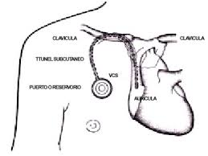
Accesos venosos centrales
Puertos subcutáneos (port-a-cath)
De elección por menor riesgo de infección
Cumplir normas de manejo

Slide 17
-15 años de experiencia en un Hospital de Francia
-50 pacientes con hemofilia y acceso venoso central
-25 complicaciones
-9 hematomas
-5 infecciones sistémicas (2 recambios)
La mayoría de las infecciones por de accesos venosos centrales son evitables

Slide 18
Tratamiento domiciliario
Ventajas
Desventajas
Periodo de formación dirigido a padres o tutores.
A partir de los 10 años los niños suelen tomar el relevo
Garantizar seguimiento adecuado

Slide 19
Rapidez de acción
Dispositivos de identificación:
Se recomienda que los niños con hemofilia lleven un dispositivo identificador (collar, pulsera, etc.)
Ayuda a tratamiento precoz con menor morbilidad
Facilitar acceso a su tratamiento y administrar rápidamente el suyo propio ante una emergencia

Slide 20
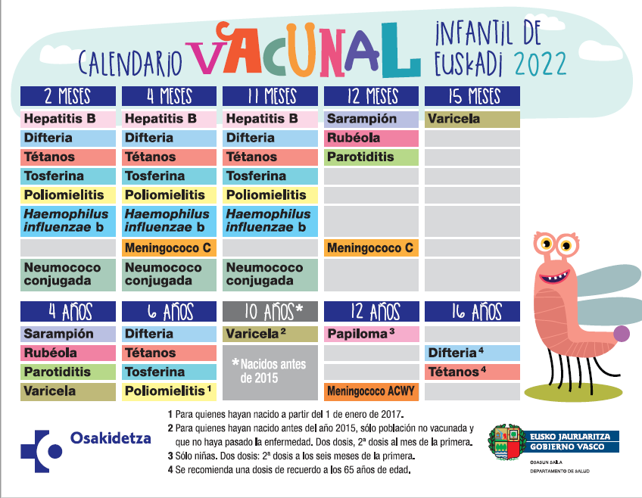
Vacunas
Los niños con hemofilia deben recibir:
Plan vigente completo de vacunación + Hepatitis A

Slide 21
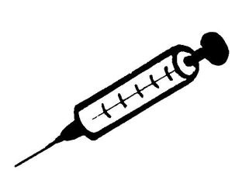
Vacunas
Mayor riesgo de sangrado tras inyección i.m.
¿Hay que administrar sistemáticamente todas las vacunas por vía subcutánea?
La administración s.c. de vacunas inactivadas adyuvadas
No respuesta inmune óptima
Mayor reactogenicidad.
La vacunación por vía intramuscular
¿ Segura y más eficaz ?
¿ Riesgo de sangrado significativo mínimo ?

Slide 22
Vacunas
VACUNACIÓN SUBCUTÁNEA: (La mayoría)
Vacunas de virus atenuados
Vacunas inactivadas que no contienen adyuvantes.
VACUNACIÓN INTRAMUSCULAR:
Vacunas inactivadas adyuvadas.
Lo más rápidamente posible tras la terapia sustitutiva.
El riesgo de sangrado está en relación con el calibre de la aguja y no con la longitud
(calibre máximo 23 G).
Aplicar una firme presión sobre la zona de punción durante 2 minutos

Slide 23
Vacunas: CONTROVERSIA
Conclusión:
Los pacientes con trastornos hemorrágicos deberán ser vacunados preferíblemente por vía subcutánea mejor que intramuscular o intradérmicamente, salvo que se cubra con infusión de concentrado de factor de coagulación

Slide 25
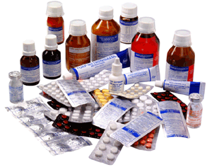
Fármacos
Evitar el ácido acetil salicílico.
Restringir el uso de los AINEs *
recomendada la protección gástrica cuando se administran de forma prolongada.
Paracetamol en dosis habituales.
Evitar la administración intramuscular
riesgo de hematomas musculares severos.
* Eyster ME , Asaad SM , Gold BD , Cohn SE , Goedert JJ , Second Multicenter Hemophilia Study Group. Upper gastrointestinal bleeding in haemophiliacs: incidence and relation to use of non-steroidal anti-inflammatory drugs. Haemophilia 2007; 13: 279–86.

Slide 26
Ejercicio físico
Forma amena de mantener el tono muscular
protege las articulaciones.
Excelente forma de relación social
Escoger una actividad satisfactoria individualizada
que no suponga un riesgo superior al posible beneficio.
No sobrecargar articulaciones con lesiones previas.
Potenciación muscular mediante ejercicios isométricos
contraen el músculo sin movilizar la articulación adyacente.

Slide 27
Problemas:
Sesgos
Opinión de expertos
Diseño?

Slide 28
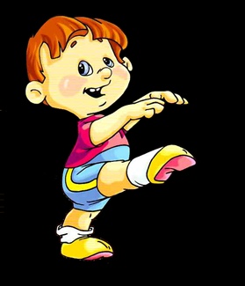
Deporte
Se consideran peligrosos:
todos los deportes que conllevan una cierta violencia (boxeo, motociclismo) o contacto físico (balonmano, baloncesto).
Fútbol:
no es recomendable dado el riesgo de contacto
.
Calentamiento y suaves ejercicios de estiramiento al finalizar
para prevenir lesiones musculares
Utilizar un calzado adecuado que controle bien el pie y el impacto del talón.
En caso de molestias: interrumpir inmediatamente la actividad.
Si existen lesiones articulares o musculares, esperar a su completa resolución
Los enfermos que están en tratamiento profiláctico:
coordinar de manera que la máxima actividad coincida con los niveles más altos de factor.

Slide 31
Deporte
En la vida cotidiana existen situaciones que comportan mucho más riesgo que la práctica deportiva.
Un niño bien musculado podrá evitar los accidentes diarios o recuperarse más fácilmente de ellos.
Efecto positivo del deporte en la hemofilia
no sólo a nivel del aparato locomotor y cardio-respiratorio, sino también, a nivel psicológico.
Como conclusión:
La actividad física, la motricidad, todo ello integrado a través del deporte ha de formar parte de las fases educativas y terapéuticas del niño hemofílico.

Slide 32
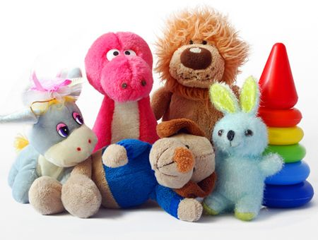
Juguetes
Lo ideal:
juguetes blandos de cantos redondeados,
sin aristas ni piezas cortantes.
evitar el juego con objetos pesados.
El niño hemofílico debe jugar normalmente
Como el resto de los niños.
Es importante que no se vea como alguien diferente.
Limitar juegos colectivos que impliquen contacto físico.

Slide 33
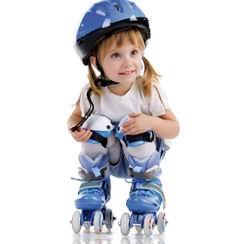
Juguetes
Usar casco siempre que monte en bicicleta.
Utilizar métodos de protección
(rodilleras, muñequeras, coderas)
cuando juegue con monopatines, patines o patinetes

Slide 34
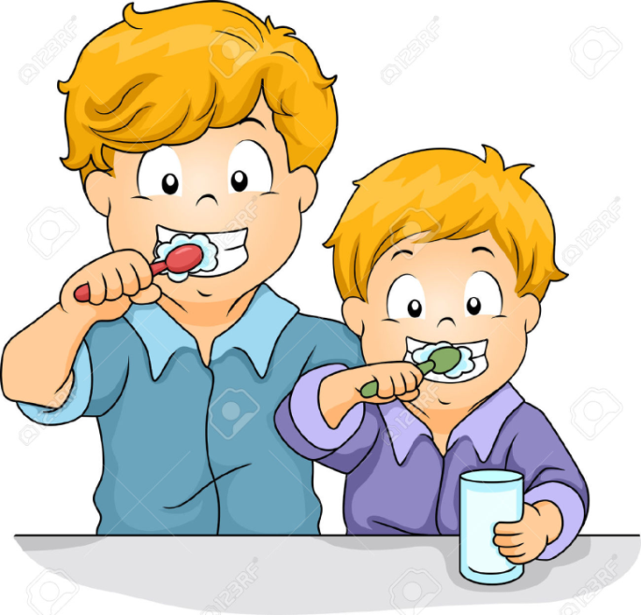
Cuidado dental
Un sangrado importante con la salida o caída de piezas dentarias
Puede suponer formas de debut de la hemofilia.
Las prácticas odontológicas comunes (extracciones …)
Pueden tener una morbilidad importante
Importante: cuidado primario dental

Slide 35
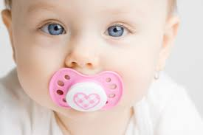
Chupete
En niños con hemofilia grave sin un adecuado tratamiento
El traumatismo del roce del chupete puede causar gingivorragias.
La presencia de éstas debe hacernos sospechar una coagulopatía.

Slide 36
Ropa y calzado
La presión de botones, hebillas, gomas o cremalleras
equimosis y/o nódulos equimóticos
Cuando el niño comienza a andar:
puede ser recomendable que use ropa acolchada.
Importante ropa cómoda
Asegurar libertad en sus movimientos
No deben suponer un obstáculo facilitándoles las caídas.
Calzado cómodo, moldeable, de horma ancha.

Slide 37
Rendimiento escolar
La hemofilia puede alterar la escolarización normal
Correlación lineal entre el número de episodios de sangrado y el desarrollo de fracaso escolar
Importante un programa adecuado de profilaxis
beneficio sobre las complicaciones musculoesqueléticas,
mejora el rendimiento, las cifras de absentismo y la socialización.

Slide 38
Pediatrics 2001;108(6):105.
Conclusiones:
Cada niño debería tener la oportunidad de alcanzar su potencial.
Incluir también este objetivo en el control de una enfermedad crónica.
Asociación importante entre el número de hemorragias y los logros académicos en los niños con hemofilia severa.
Los programas terapéuticos no sólo deben ser evaluados en términos de costes para conseguir adecuados objetivos musculoesqueléticos.
También deberán ser importantes los objetivos individuales y sociales en el área académica

Slide 39
Bibliografía
Guías para el tratamiento de la hemofilia. 2ª edición. Federación Mundial de Hemofilia.
Hemofilia. Guía Terapéutica. Ministerio de Sanidad, Servicios Sociales e Igualdad. Noviembre 2012.
Hemofilia: perspectiva y consejos desde Atención Primaria. I. Carabaño Aguadoa, L. Llorente Otones. Rev Pediatr Aten Primaria. 2007;9:465-74
Haemophilia management: optimizing treatment based on patients needs. Manco-Johnson M. Curr Opin Pediatr. 2005;17:13-6.
Advances in care of children with haemophilia. Manco-Johnson MJ, Riske B, Kasper CK. Semin Thromb Hemost. 2003;29:585-94.
Paediatric care of the child with haemophilia. Ljung R. Haemophilia. 2002;8:178-82.
Protocolos tratamiento antimicrobiano domiciliario endovenoso (Sociedad Española de Medicina Interna)

Slide 40
GRACIAS

